Slide 1

«ПУТЕШЕСТВИЕ ПО РОДНОМУ ГОРОДУ»
Подготовила: воспитатель высшей квалификационной категории Петрова Елена Николаевна
МДОУ детский сад «Солнышко» г.Нерехта
2017г.

Slide 3
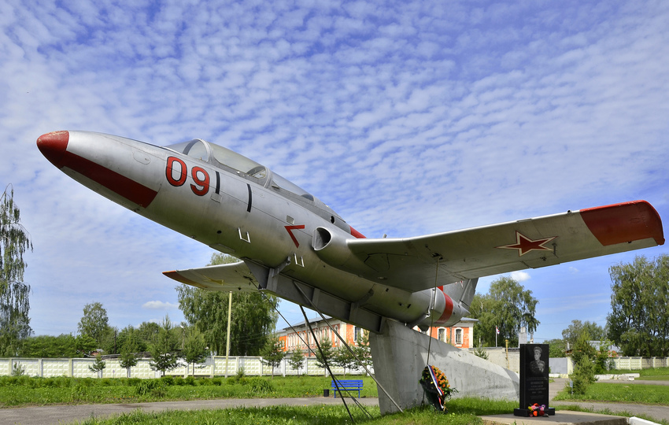

Slide 4
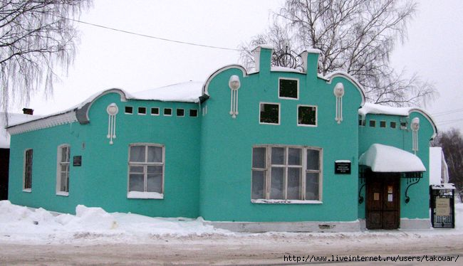
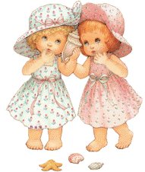

Slide 5

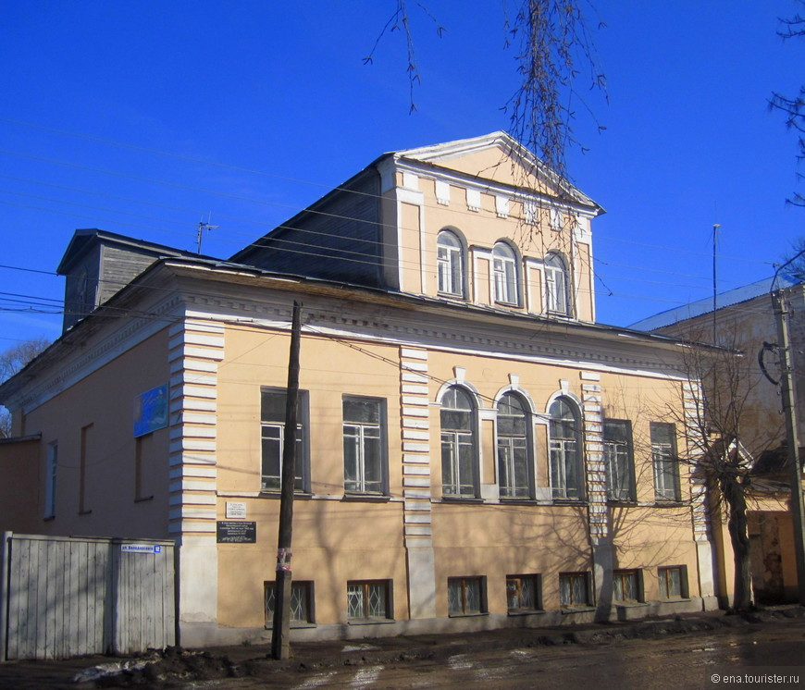

Slide 6
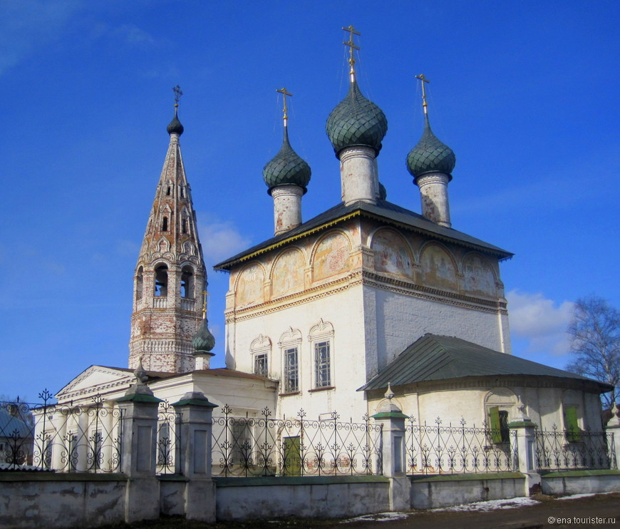
Церковь Богоявления (Никольская)

Slide 7
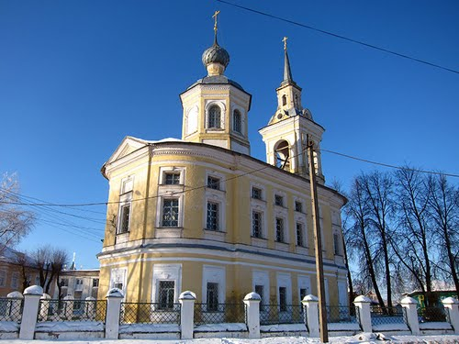
Ильинская церковь

Slide 8
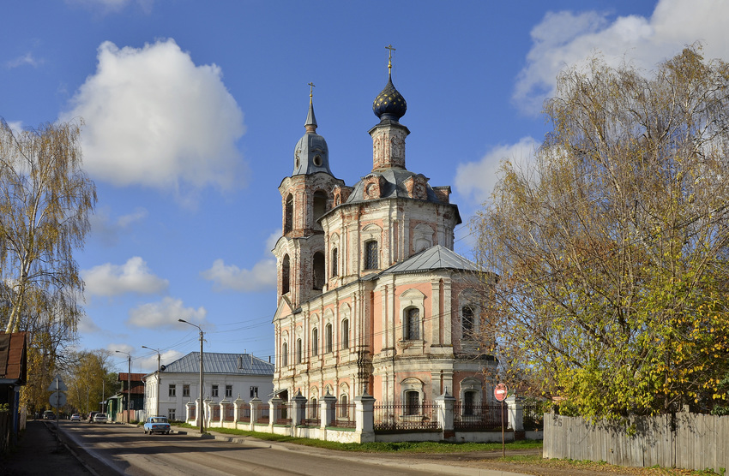
Церковь Воскресения (Варвары Великомученицы)

Slide 9
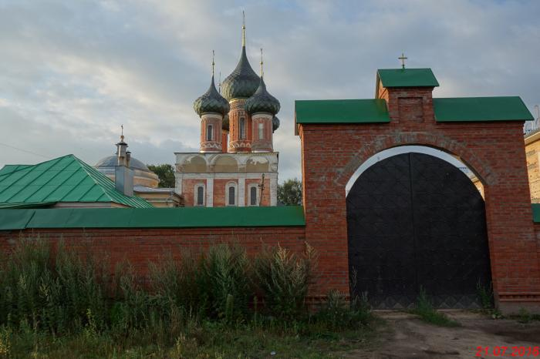
Церковь Владимирской иконы Божией Матери

Slide 10
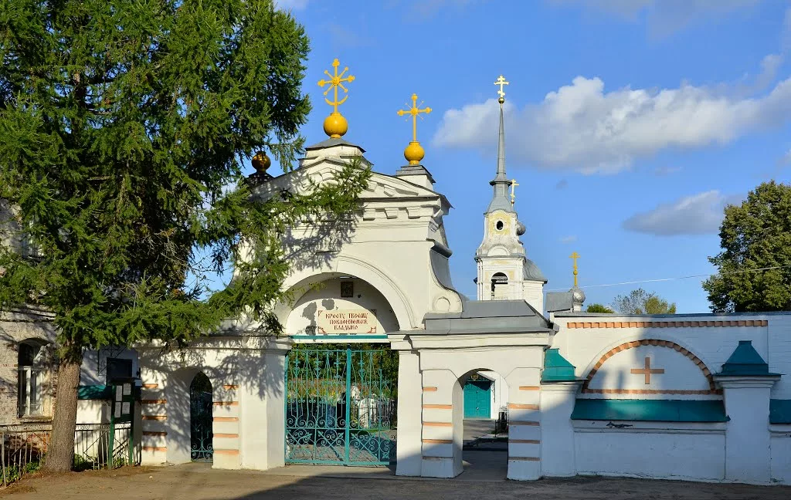
Церковь Воздвижения Креста Господня

Slide 11

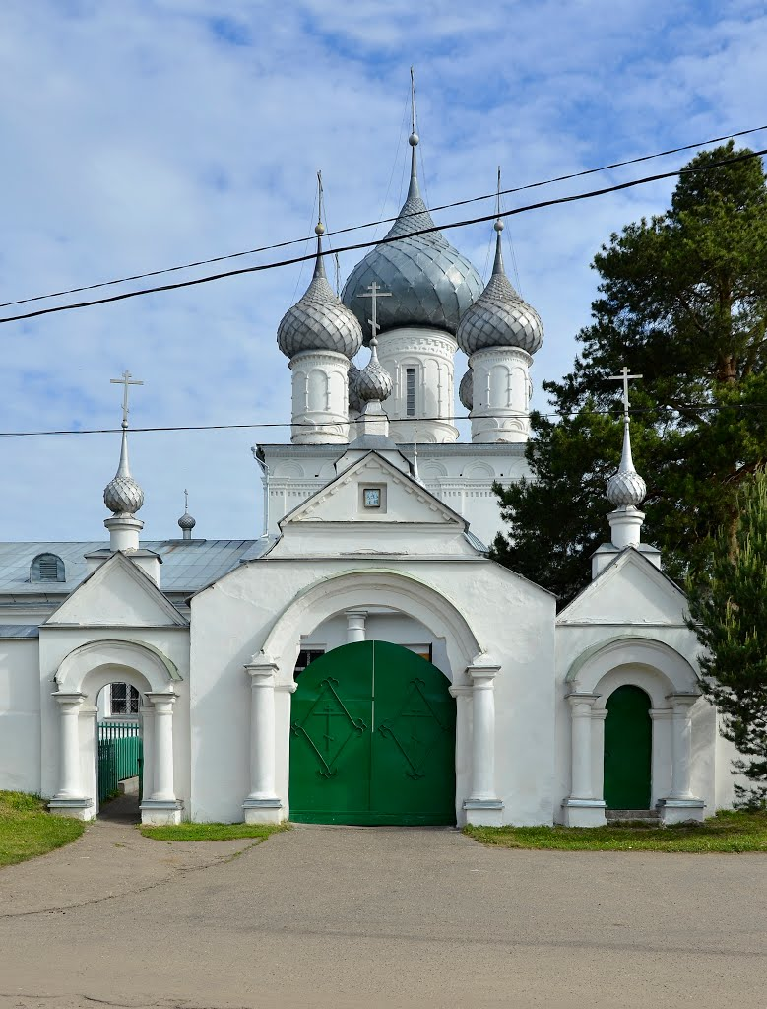

Троице-Сыпанов Пахомиево-Нерехтский женский монастырь

